Slide 1
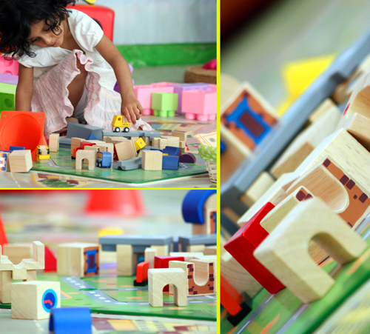
ورقة عمل بعنوان:
البرنامج اليومي لرياض الأطفال
تقدمها:
فايزة بنت سالم الحبسية

Slide 2

أهمية مرحلة رياض الأطفال
تكوين مفهوم ايجابي عن الذات.
تصحيح المفاهيم والتربية الخاطئة التي يتلقاها الطفل من الشارع.
تمكين الأطفال قبل تخرجهم من الروضة ، على مبادئ التهجئة والخط والرسم والحساب، وعلى تمييز كثير من الألوان،...

Slide 3
أهمية مرحلة رياض الأطفال
تنمية جميع حواسهم ، واستخدام أجسامهم والتحكم فيها بمهارة وإحساس متزايد بالثقة.
تدريب الأطفال على تحمل المسئولية والاعتماد على النفس ، و تنمية الثقة بالنفس.
تعويد الأطفال على حب الجماعة والعمل التعاوني وعقد علاقات ود وتفاهم عادية مع زملائهم في الروضة وفي الحي.
0

Slide 4
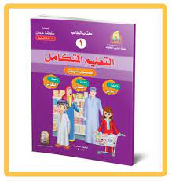
المناهج الاساسية لرياض الأطفال في سلطنة عمان:
المنهج العماني المطور.
المؤسسة: وزارة التربية والتعليم.
يحتوي على 12 وحدة تعليمية و 6 أدلة للمعلمة.
يحتاج المنهج الى تعزيزه بمناهج اثرائية داعمة له.
2. أغاريد الطفولة (الطبعة السادسة2019).
المؤسسة: مؤسسة اغاريد الطفولة –جمهورية مصر العربية.
يحتوي على 6 كتب للطالب- 6 دليل للمعلمة-دفتر تحضير للمعلمة-
محتوى الكتروني تفاعلي-قرص مدمج- بطاقات توضيحية- موقع الكتروني
داعم للمنهج.
تم تكييفه لمنهج سلطنة عمان.
المنهج ثري ويكمل جميع متطلبات طفل الروضة.
لا يحتاج المنهج الى تعزيزه بمناهج اثرائية داعمة له.
3. بواكير
المؤسسة: شركة الطفولة العالمية–المملكة العربية السعودية.
يحتوي على 9 وحدات تعليمية- دليل للمعلمة لكل وحدة- بطاقات الأركان- بطاقات أنشطة تنشيطية وبطاقات الأنشطة الانتقالية- بطاقات تقييم الأطفال للمعلمة- بطاقات تقييم الأطفال لكل طفل.
تم تكييفه لمنهج سلطنة عمان.
المنهج ثري ويكمل جميع متطلبات طفل الروضة.
لا يحتاج المنهج الى تعزيزه بمناهج اثرائية داعمة له.

Slide 5
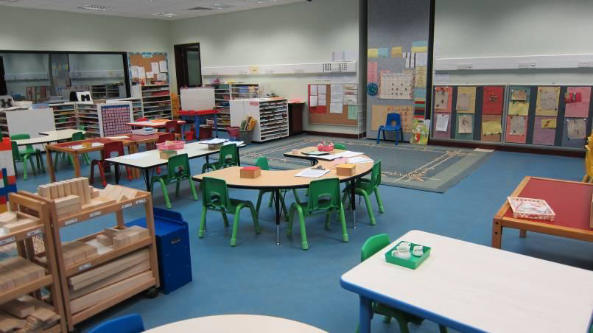

Slide 6

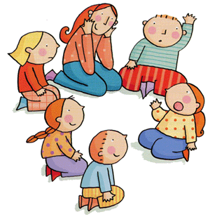
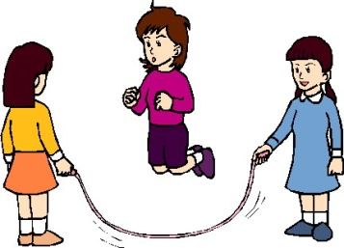
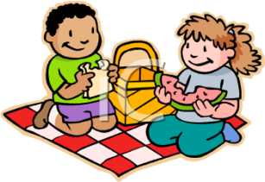
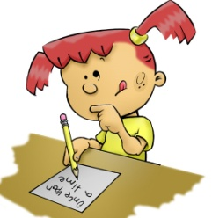

فترات البرنامج اليومي
1
الحلقة الصباحية
2
الساحة الخارجية
3
الوجبة
4
الأركان التعليمية
5
اللقاء الأخير

Slide 7
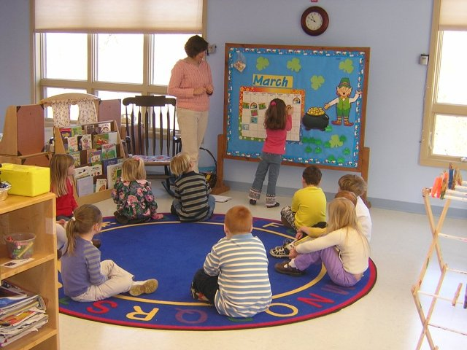
الحلقة الصباحية
التعريف:
هي أول فترة من فترات البرنامج اليومي، حيث يلتقي جميع الأطفال مع المعلمة فيجلسون على شكل حلقة أو دائرة ليمارسوا أنشطة منظمة كمجموعة واحدة تقودها المعلمة عادة بعد أن تكون قد خططت لها مسبقاً .
تخصص الحلقة فترة قصيرة نسبياً تتراوح (بين عشر دقائق إلى خمس عشر دقيقة) وتطول تدريجياً.
كلما زاد عمر الأطفال كلما استطاعوا الجلوس بهدوء فترة أطول .

Slide 8

الحلقة الصباحية
الروتين اليومي للحلقة:
الترحيب بالأطفال.
اختيار اليد المساعدة.
حصر حضور وغياب الأطفال.
التقويم.
القوانين الصفية
الفترة التعليمية.

Slide 9

الترحيب بالأطفال
1
- من المهم استقبال الأطفال في الصباح بوجه مبتسم بشوش وبكلمات ترحيبية تبعث في الأطفال السرور وتشعرهم بأهمية حضورهم الى المدرسة.
- تعود المعلمة الأطفال على القاء تحية السلام اثناء الدخول.
- يضع الطفل حقيبته وادواته في المكان المخصص.
- تجهز المعلمة أنشطة تعليمية او ألعاب ادراكيه للأطفال الذين يصلون مبكرا حتى وصول جميع الأطفال .
- يتوجه الأطفال الى الجلوس في أماكنهم في مكان
عقد الحلقة باستخدام إشارة من المعلمة.

Slide 10
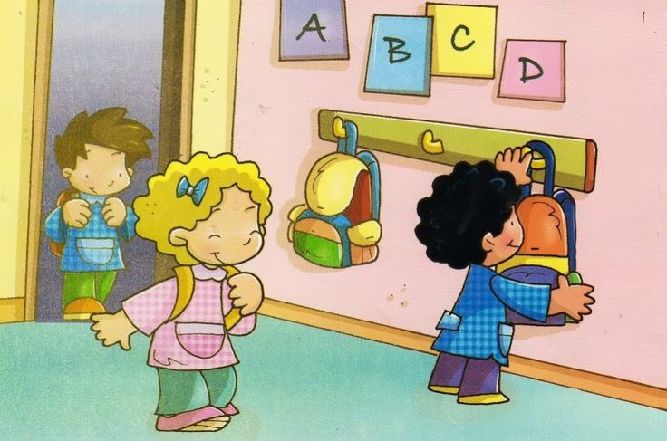
روتين الصباح
عند دخول الصف أقول السلام عليكم ورحمة الله وبركاته
ضع بطاقة اسمك .
ضع حقيبتك .
ضع دفترك في السلة.
متابعة النظافة الشخصية (الأظافر –الشعر).
أنشطة صباحية (تلوين-إكمال عمل الأمس-قراءة قصص…)
إعادة الأدوات والاجتماع في الحلقة الصباحية

Slide 11
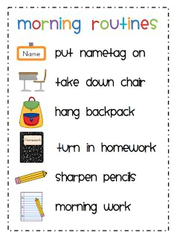
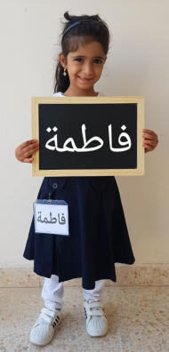

Slide 12
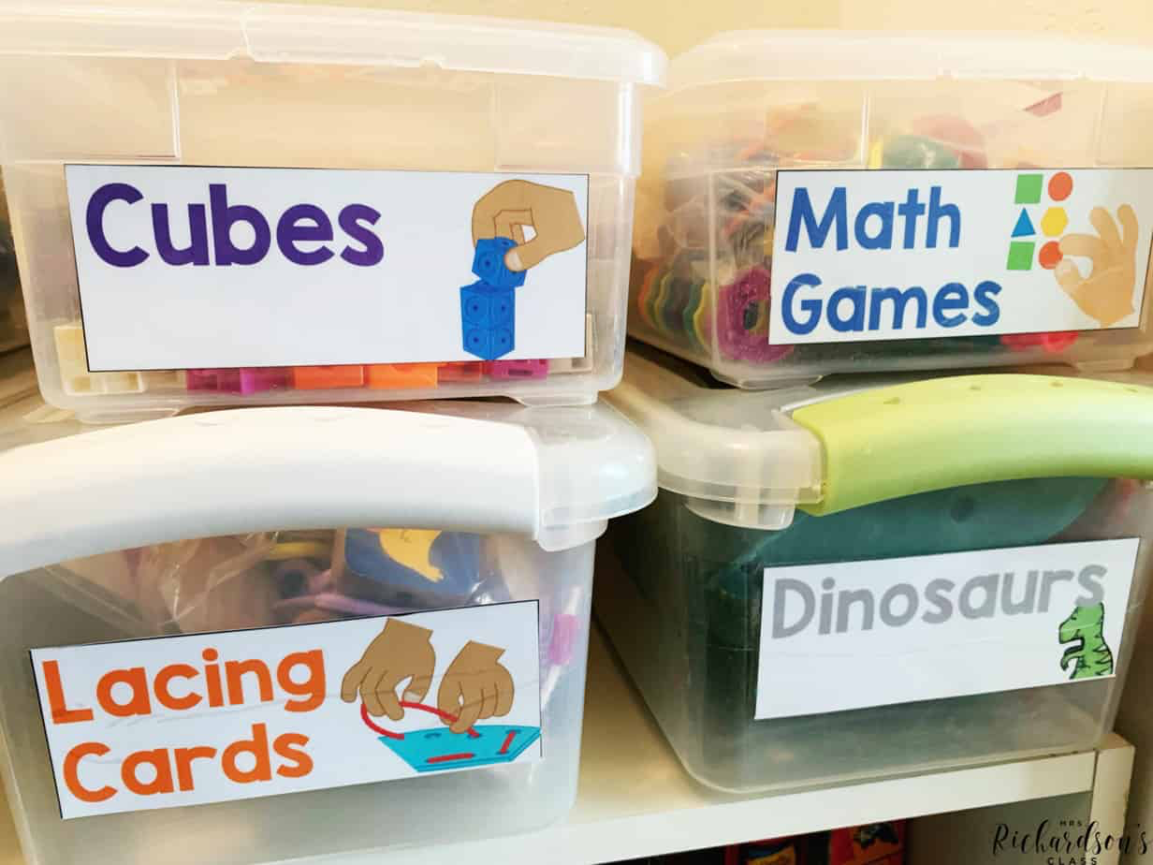
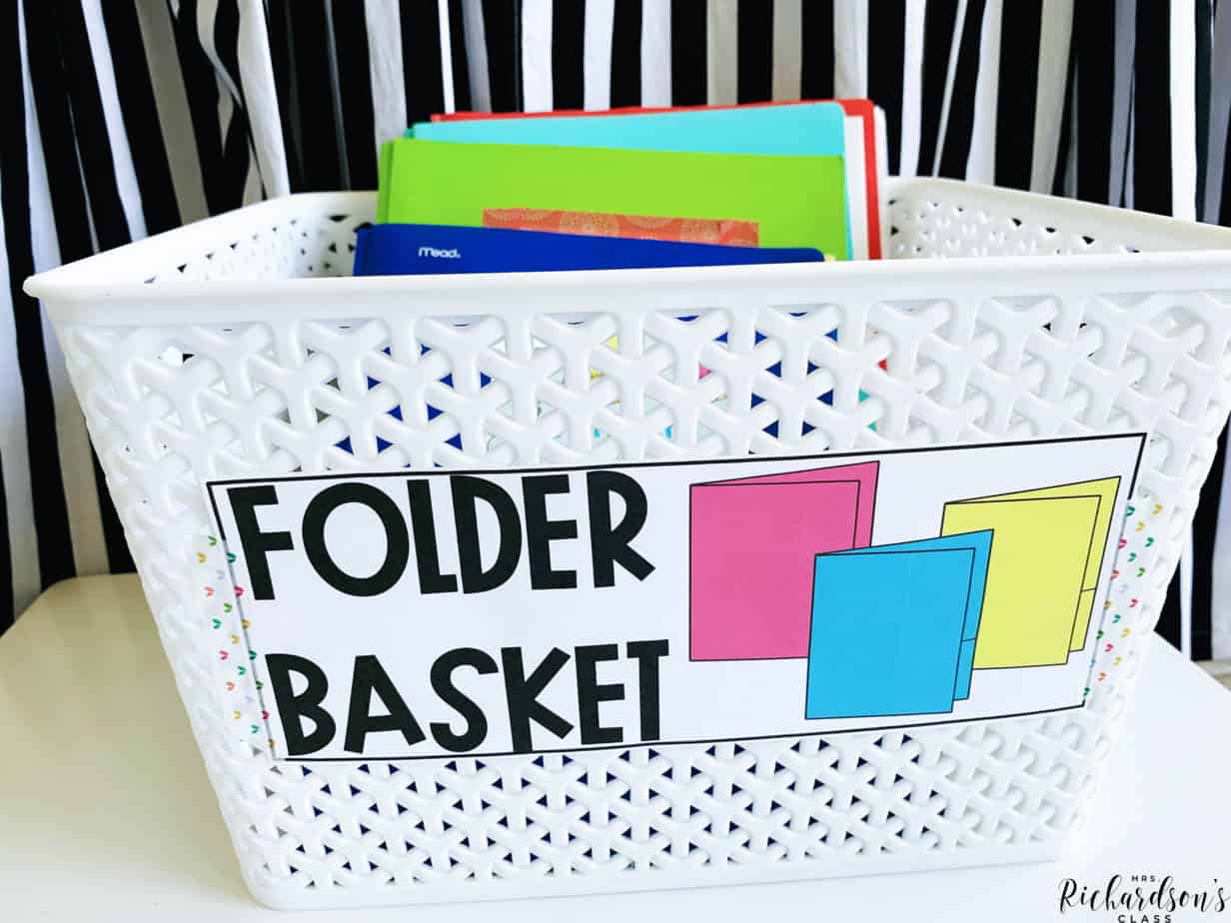

Slide 13
الترحيب بالأطفال
1
يمسك الأطفال ايادي بعضهم البعض مع معلمتهم ويدوروا في دائرة مع ترديد أنشودة الحلقة : (هيا هيا الى الحلقة .. هيا هيا يا اطفال.. نجتمع كي نتعلم.. نجتمع كأصدقاء).
2. يجلس الأطفال على البساط كل واحد في مكانه الصحيح .
3. ترحب المعلمة بالأطفال و تستفتح الحلقة بتحية الاسلام و دعاء الصباح.
المعلمة: السلام عليكم ورحمة الله وبركاته،
الأطفال: وعليكم السلام ورحمة الله وبركاته.
المعلمة: كيف حالكم يا أطفال؟
الأطفال: بخير والحمدلله يا معلمتي.
المعلمة: كيف أصبحتم؟
الأطفال: أصبحنا وأصبح الملك لله، والحمد لله، ولا اله الا الله وحده لا شريك له، له الملك وله الحمد وهو على كل شيء قدير.

Slide 14
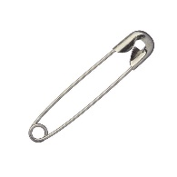

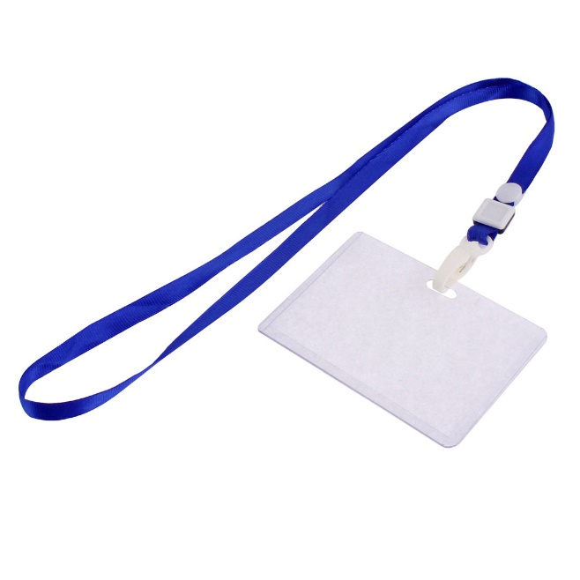
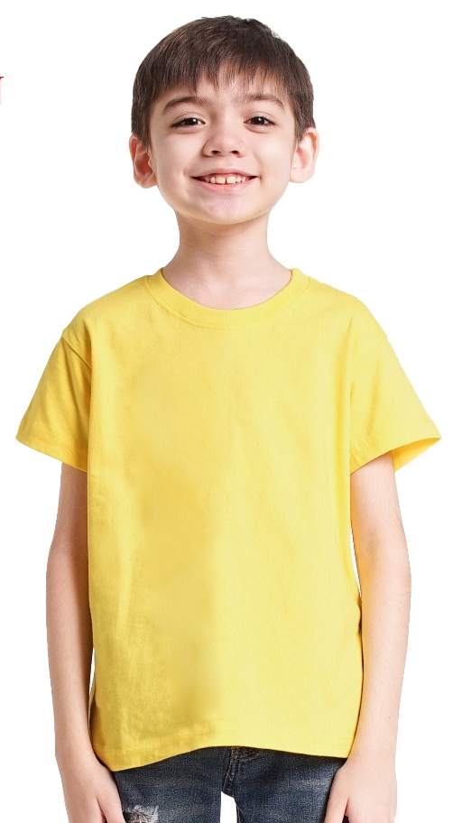
2
اليد المساعدة
هو مصطلح يطلق على الطفل الذي يساعد المعلمة طوال اليوم في غرفة التعلم.
اليد المساعدة
أدوار اليد المساعدة:
يفعل اللوحات الأساسية.
يشرف على اصطفاف الأطفال في طابور.
يشرف على الأطفال في غسل اياديهم بالطريقة الصحيحة.
يساعد المعلمة في توزيع أنشطة العمل أو الأدوات في الفترات التعليمية.
اليد المساعدة
اليد المساعدة

Slide 15
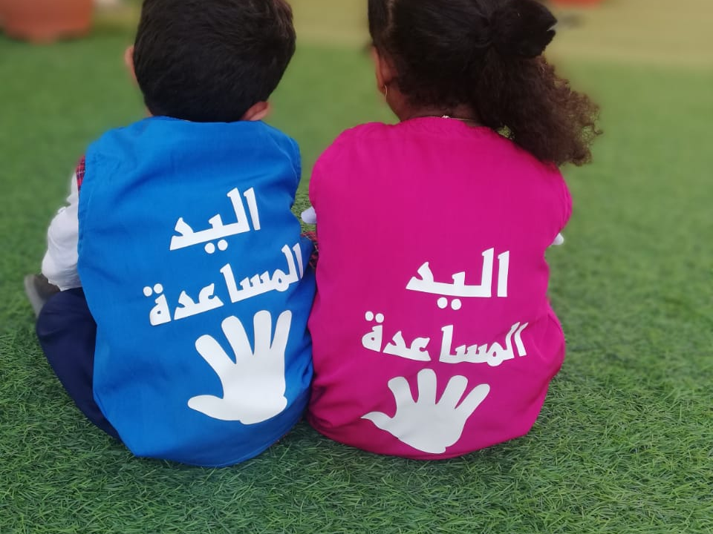
نموذج من روضة الأمين الصغير

Slide 16






2
يحتاج الطفل الى وسيلة بصرية أو جدول ليفهم وصول دوره ضمن اسماء الأطفال، وعلامة للتنقل بين الاسماء.
 | اسم الطفل
1 | أحمد
2 | وداد
3 | سيف
4 | رحمة
5 | داؤود
6 | سمية
7 | راشد
رحمة
أحمد
سيف
وداد

Slide 17

ما أهمية تفعيل دور اليد المساعدة؟

Slide 18
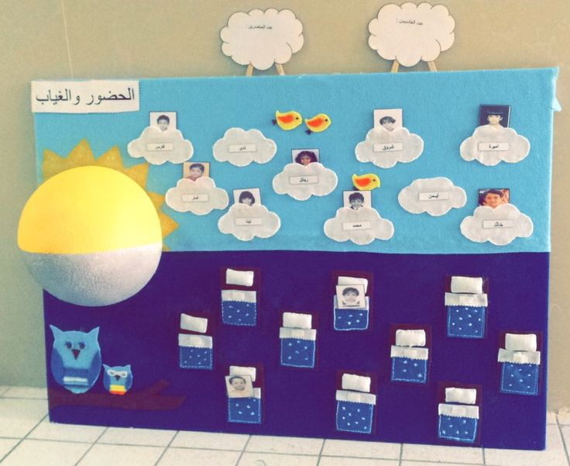
الحضور والغياب
3
هي وسيلة بصرية تساعد في حصر اعداد الأطفال الحاضرين والغائبين.
لوحة الحضور والغياب

Slide 19
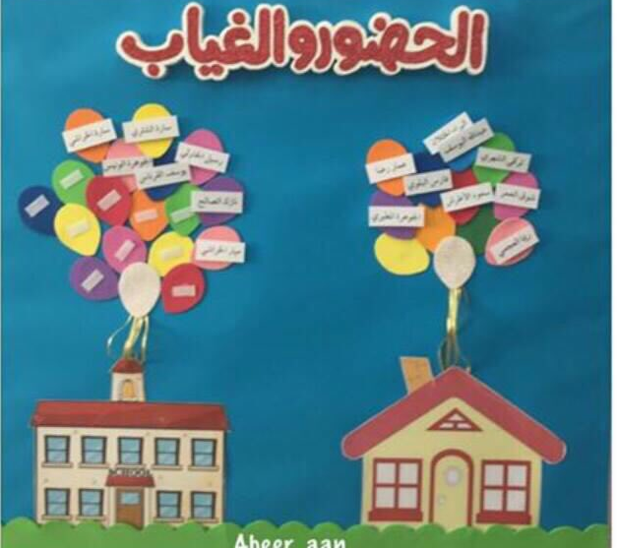
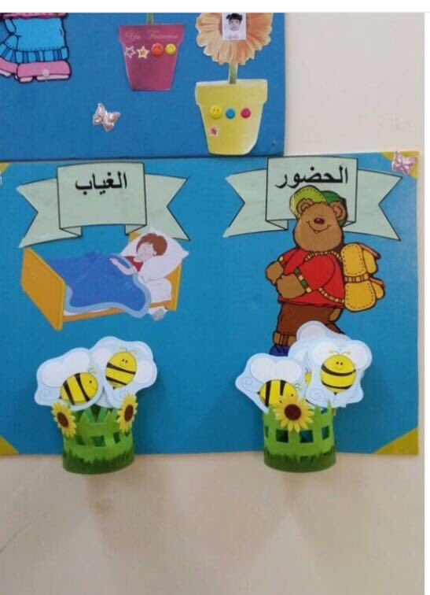
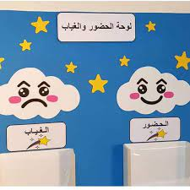
ما رأيك في تصميم هذه اللوحات؟

Slide 20
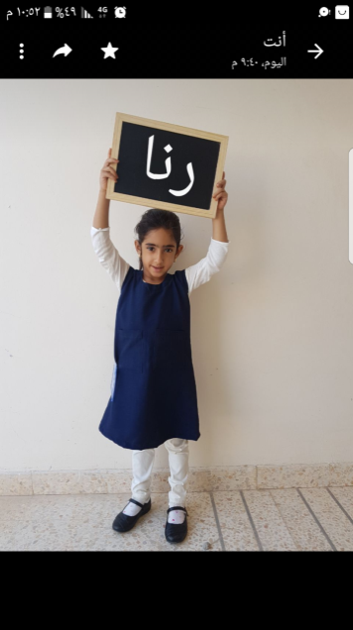
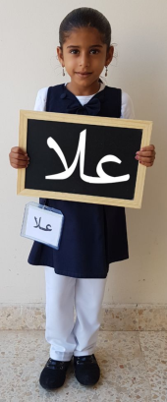
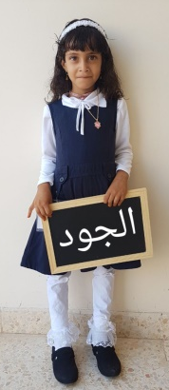
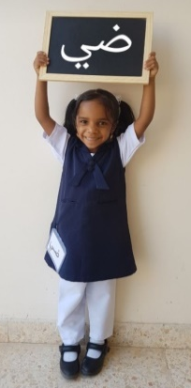
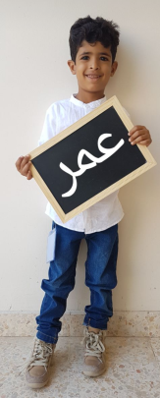
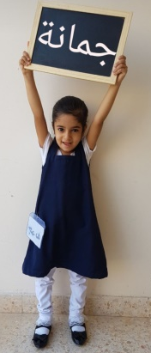
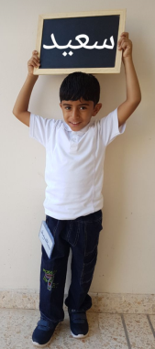
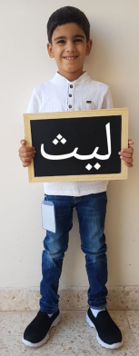
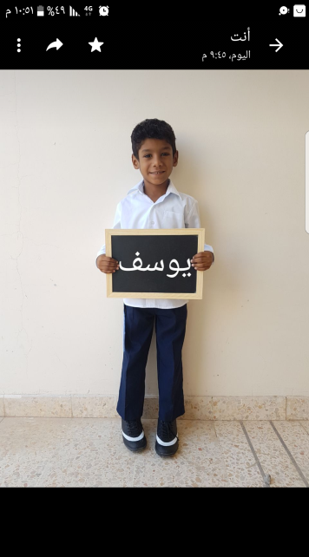
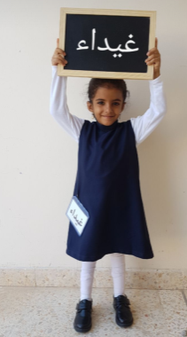
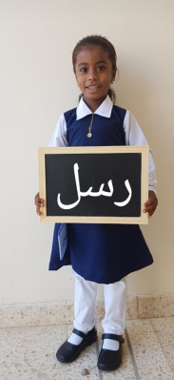
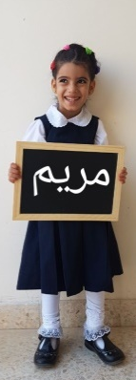
الحضور والغياب
هي وسيلة بصرية تساعد في حصر اعداد الأطفال الحاضرين والغائبين.
لوحة الحضور والغياب
3
1. يعد اليد المساعدة نفسه أولا.
2. يبدأ من يمين الأطفال ويكمل العد.
3. يتدرب الطفل على العد الصحيح ( واحدٌ – اثنانِ- ثلاثةٌ....الخ) ويعد نفسه أولا ثم باقي أصدقائه.
4. في حال الغياب، يقوم اليد المساعدة بمناداة اصدقائه واحدا تلو الاخر مع التأشير على صور الأطفال في اللوحة، (هل محمد موجود؟ هل أسماء موجودة؟)
5. يقلب صور الأطفال الغائبين أو يزيلها من لوحة الحضور والغياب.
6.تشكر المعلمة الأطفال الحاضرين على تواجدهم في المدرسة وتخبرهم بسعادتها عند حضورهم كل يوم.
7.يردد الأطفال دعاء الشفاء في حال غياب طفل مريض : "اللهم رب الناس، ابعد عنه الباس، اشفه انت الشافي، لا شفاء الا شفاؤك، شفاء لا يغادر سقما".

Slide 21
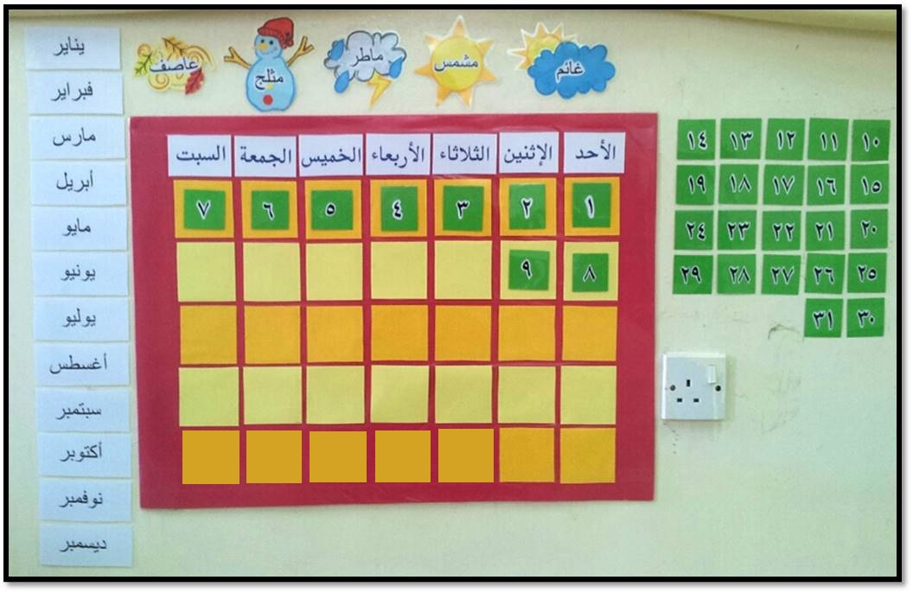
4
هو عبارة عن جدول لأيام وفصول السنة يتعرف الطفل من خلاله على التاريخ وحالة الطقس.
التقويم

Slide 22
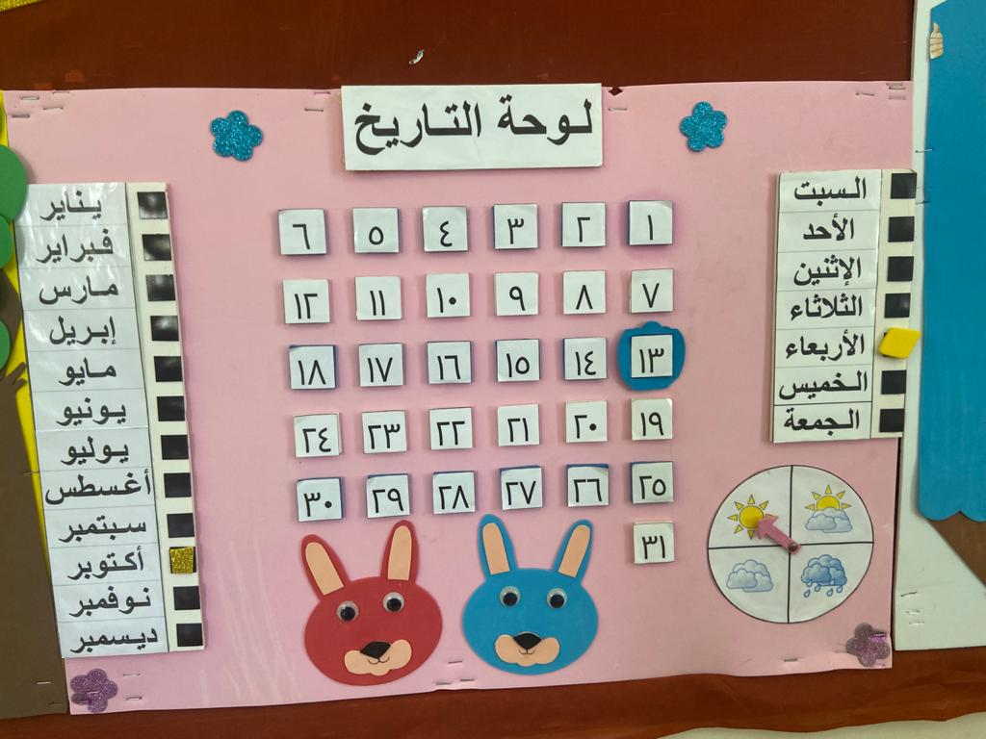
نموذج من روضة البراعم الواعدة

Slide 23
روتين التقويم
ما هذا؟
بما يخبرنا التقويم؟
ما اسم الشهر الذي نحن فيه ؟
كم يوما في الأسبوع؟
هيا نذكرها.
هيا ننشد أنشودة أيام الأسبوع.
اذا كان بالأمس هو يوم........ فماذا يكون اليوم ؟
هيا نعد حتى نصل الى رقم اليوم.
هيا نعد بالطريقة الأخرى: (الأول، الثاني،...العاشر، الحادي عشر،..الخ)
تاريخ اليوم هو (الأربعاء) (السابع من شهر نوفمبر)

Slide 24
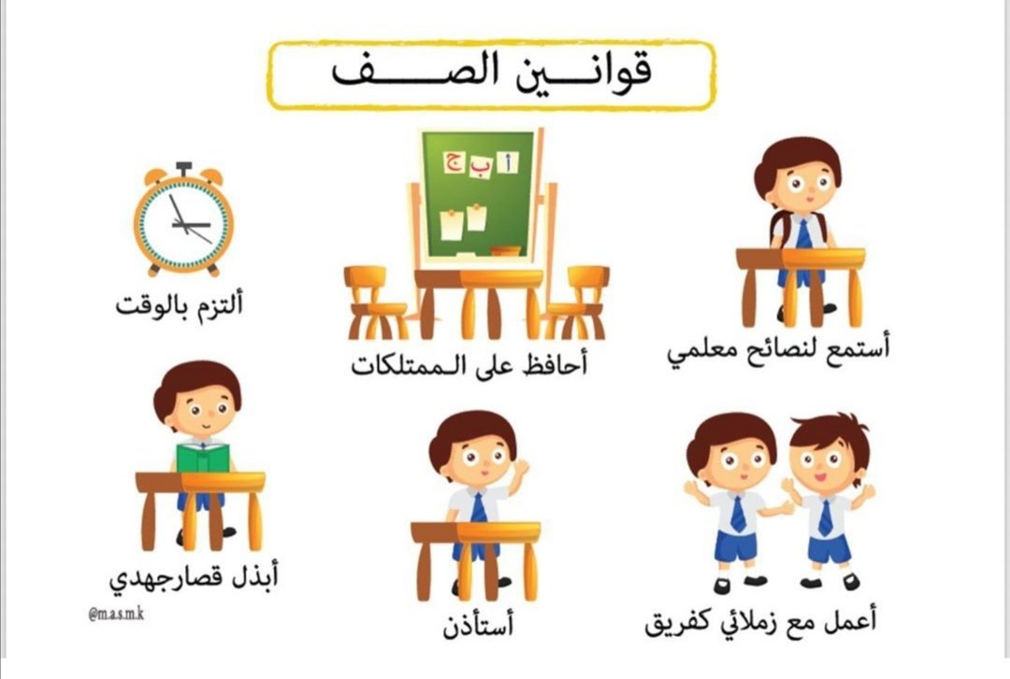
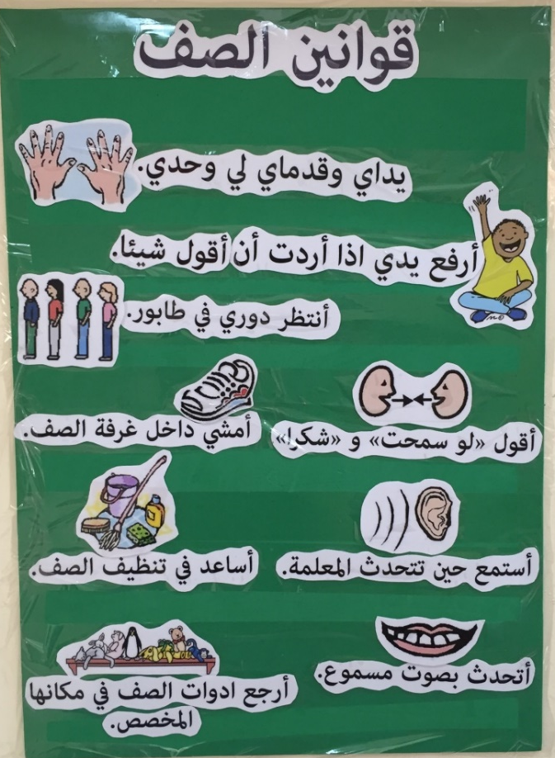
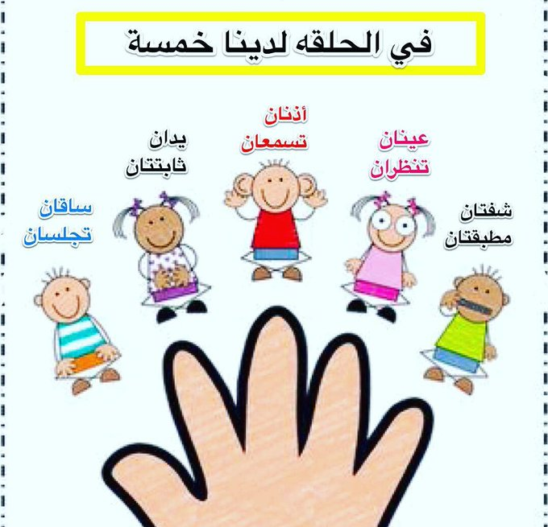
5
القوانين الصفية
مجموعة من القواعد التي تنظم وتوضح دور الأطفال داخل الصف، وتبين الواجبات والسلوكيات الواجبة على الأطفال الالتزام بها بهدف المحافظة على الانضباط وتحقيق التواصل الفعال بين المعلمة والأطفال.
شفتان
هادئتان

Slide 25
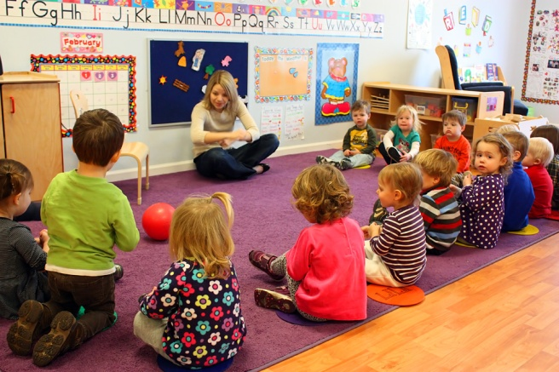
روتين القاعة الصفية
الجلوس في الحلقة على حافة السجادة لماذا ؟؟!حتى يستطيع الجميع النظر
نضع أيدينا على الحجر حتى لا نتأذى لا يمشي عليها أحد
نربع رجيلينا حتى لا نتأذى أو أتسبب في أذى صديقي
أرفع يدي عندما أريد أن أتكلم حتى يستطيع الجميع سماعي
أتكلم بصوت مسموع لا نصرخ او نهمس
أمشي في الصف ،لا أركض
نشارك في الصف (وقت الترتيب ،وقت النشاط التعليمي)
نستخدم الكلمات السحرية(من فضلك، لوسمحت، تفضل،أعتذر
،آسف ، شكرًا )
أسأل صديقي (هل أنت بخير ؟هل تحتاج إلى مساعدة)

Slide 26
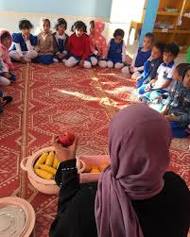
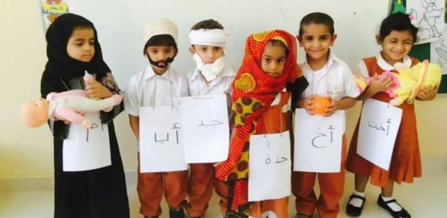
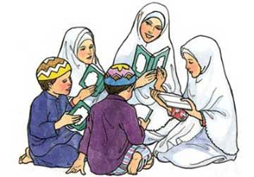
6
الفترة التعليمية
هي الفترة التي يتعلم فيها الطفل المفاهيم الدينية ويمارس فيها تلاوات لآيات من الذكر الحكيم، إلى جانب مجموعة من الأحاديث النبوية الشريفة والأدعية اليومية. تليها فترة تعليمية تقدمها المعلمة من مواضيع المنهج العماني المطور.
الفترة الدينية
مدرسة المضيبي الخاصة

Slide 27
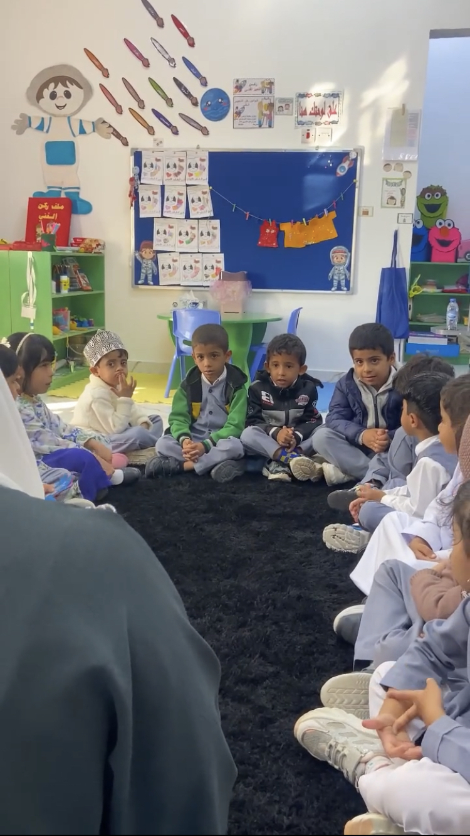

Slide 28
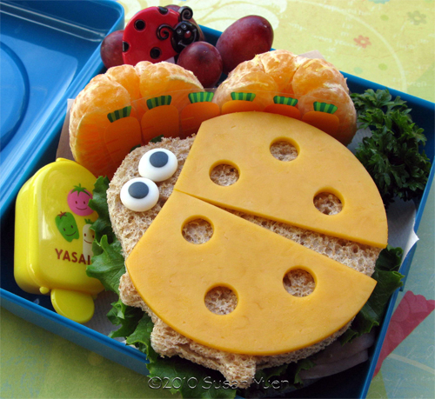

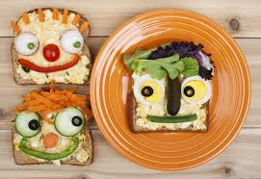
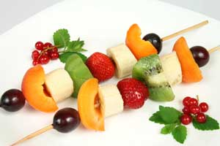
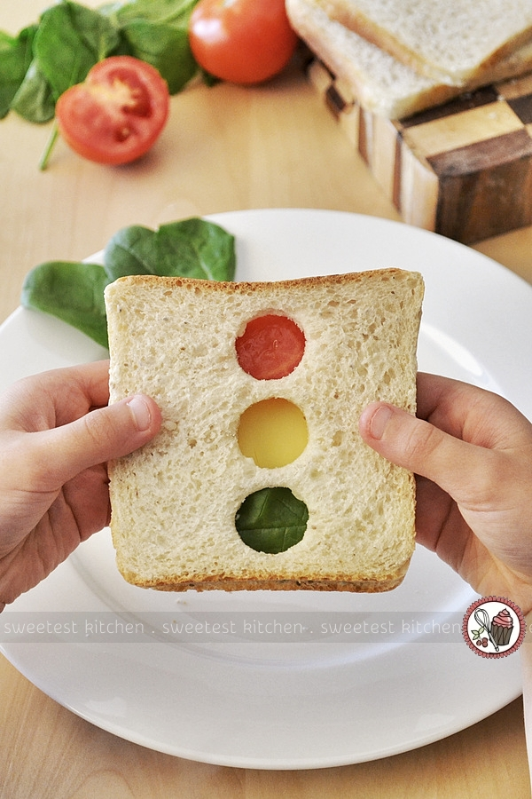
مواضيع مصاحبة للحلقة الصباحية:
حلقة طبخ.

Slide 29
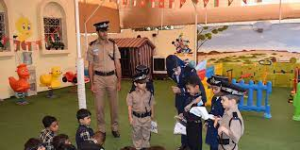
مواضيع مصاحبة للحلقة الصباحية:
2.حلقة زائر.

Slide 30
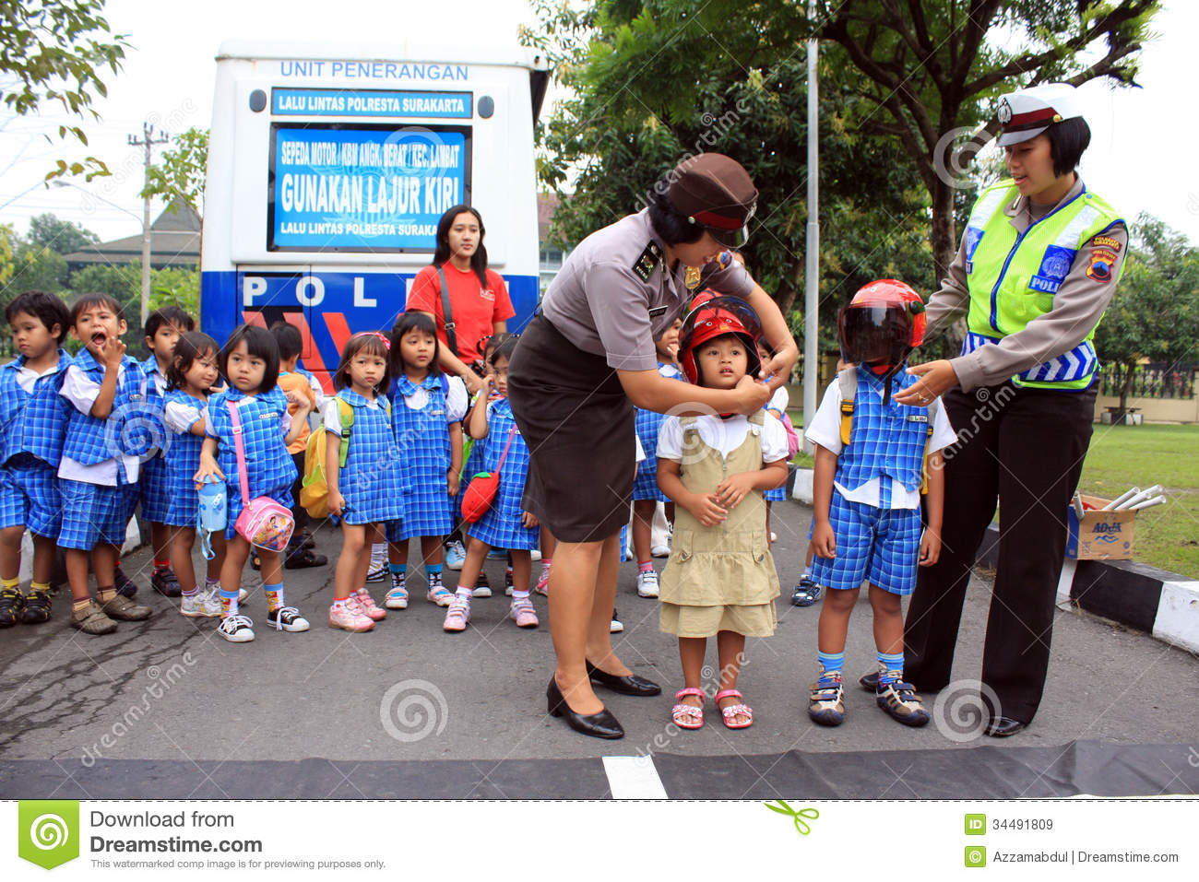
الحلقة الصباحية
مواضيع مصاحبة للحلقة الصباحية:
3. رحلات.

Slide 31
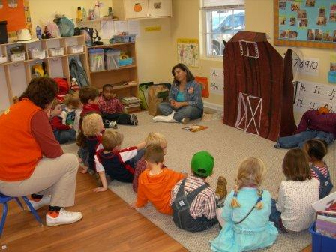

تعليمات للمعلمة لحلقة صباحية ناجحة
اختاري مكاناً هادئاً وفسيحاً لعقد الحلقة.
الجئ في بداية السنة الدراسية الى وضع شريط لاصق على الارض بشكل دائري حتى يعطي الأطفال مفهوماً واضحاً لمعنى الحلقة.

Slide 32


تعليمات للمعلمة لحلقة صباحية ناجحة
3. عودي الأطفال الجلوس على طرف البساط ويمكن أن تستعيني في الأيام الأولى بعلامات او وسائد يجلس عليها الأطفال أو الصاق شريط لاصق على طرف البساط، واخبريهم أن عليهم الجلوس على الشريط فقط دون التقدم أو الخروج خارج السجادة ( قانون صفي).

Slide 33
تعليمات للمعلمة لحلقة صباحية ناجحة
4. اعطي كل طفل حرية اختيار المكان المفضل لديه للجلوس في الحلقة.
استعيني بلوحة توضيحية تعلق على الجدار توضح توزيع الأطفال على البساط بحيث يتذكر الأطفال مواقعهم في الأيام الأولى من خلال النظر دون مساعدة من المعلمة، ثم ازيلي اللوحة بعد أن يحفظ الأطفال أماكنهم.

Slide 34



تعليمات للمعلمة لحلقة صباحية ناجحة
5. وزعي جلوس الأطفال حسب نشاطهم (طفل هادئ بجانب طفل نشيط حركيا. الخ) فجلوس الأطفال الحركيين بجانب بعضهم البعض يخلق مشاكل سلوكية ويقطع سير عمل الحلقة الصباحية.

Slide 35

تعليمات للمعلمة لحلقة صباحية ناجحة
6. عودي الأطفال على الجلسة الصحيحة وهي عبارة عن جلسة القرفصاء (تربيع الرجلين) ويمكن أن تستعين المعلمة بصورة لطفل او شخصية كرتونية تعطيها اسما معينا تعلق على الجدار وتستخدمها للتذكير بالجلسة الصحيحة.

Slide 36


تعليمات للمعلمة لحلقة صباحية ناجحة
7. استخدمي ساعة فترات البرنامج اليومي.
فكلما انتقلت مع الأطفال بروتين منظم وواضح سينعكس ذلك على سلوكياتهم أيضا.

Slide 37

الانتقال من الحلقة إلى الساحة الخارجية
أساليب لتنظيم خروج الأطفال إلى الساحة الخارجية:
استخدام أغنية .
لعبة.
الإيماءات.

Slide 38

روتين الوقوف في الطابور
تقف المعلمة مواجهة للأطفال وأيديها خلف الظهر
النظر الى الأمام : حتى لا نصطدم بشيء مع التمثيل للمواقف
الأيدي خلف الظهر :حتى لا يدفع زميله ،لا يلمس الجدار
أو الأدوات
اذا لمسك زميلك تقول:(لو سمحت لا تلمسني)
نمشي بهدوء.
نردد الاناشيد.

Slide 39


Slide 40

الساحة الخارجية للعب
هي فترة من فترات البرنامج يقضيها الأطفال في الهواء الطلق يمارسون الحركة واللعب بألعاب الساحة.

Slide 41


الساحة الخارجية للعب
اللعبة المنظمة
هي لعبة منظمة ومخطط لها مسبقا من قبل المعلمة وعادة ما تكون لعبة جماعية مشتركة.
اللعب الحر
عبارة عن مجموعة من الألعاب الثابتة في الساحة الخارجية.

Slide 42

الساحة الخارجية للعب
أهمية الساحة الخارجية:
تنمية العضلات الكبيرة من خلال التسلق والتزحلق والجري والقفز.
فترة للترويح والترفيه وفيها يمارس الطفل حرية
اختيار الألعاب واختيار الرفاق في اللعب
تساعد الطفل على التكيف الاجتماعي و
الاندماج مع الجماعات الكبيرة .

Slide 43





الانتقال من الساحة الخارجية الى الوجبة
1
التنبيه بانتهاء وقت اللعب.
ترتيب الألعاب
تنظيم الأطفال في طابور.
غسل اليدين.
التوجه إلى الصف لتناول الوجبة.
5
2
4
3

Slide 44

فترة الوجبة
تعتبر الوجبة نشاط منظما ، حيث يتناول الأطفال وجبتهم في جو من الألفة و المحبة مع أقرانهم من الأطفال و معلمتهم .
و في هذه الفترة يتعلم الأطفال الاعتماد على النفس والقيم الاجتماعية و الإسلامية و مفاهيم علمية جديدة.

Slide 45
الأركان التعليمية
هي عبارة عن مساحات محددة يتم فصل كل مساحة منها عن الأخرى بواسطة حاجز طبيعي منخفض كطاولة او رف او ما شابه، يزاول فيها الأطفال تجاربهم واختباراتهم ونشاطهم في جو عائلي دافئ..
يزود كل ركن بالمواد والوسائل والأدوات الجاذبة التي ترتبط بموضوع الركن.
بعض الأركان التعليمية تبقى ثابتة على مدار السنة مثل: ركن المطالعة- ركن المكعبات .و بعض هذه الأركان متحركة أي تتغير بين فترة وأخرى.
تمتاز الأركان التعليمية ببعض الصفات كالهدوء والصخب والجاف والرطب، وعليه ينبغي على المعلمة مراعاة هذه الصفات أثناء تقسيم غرفة الصف الى اركان. ركن الحاسوب و المطالعة يحتاجان الى هدوء، بينما ركن البناء والهدم بالمكعبات فيتصف بالحركة الصاخبة .

Slide 46
الأركان التعليمية
التخطيط
المطالعة
الألعاب الإدراكية
الاستكشاف
البناء و الهدم
التمثيل
التعبير الفني

Slide 47








ركن الألعاب الادراكية
ركن البناء والهدم
مكان عقد الحلقة
ركن التمثيل
ركن البحث
والاستكشاف
ركن التعبير
الفني
مدخل
ركن التخطيط
ركن المطالعة
لوحة عرض أعمال الأطفال

Slide 48

للأركان قوانين

Slide 49
خصائص الأركان التعليمية
حرية اختيار الطفل للركن
تحديد عدد معين لكل ركن
ترتكز على التعليم الذاتي للطفل
تساعد الأطفال على التواصل ببعضهم
مدتها ما بين 40 إلى ساعة

Slide 50


أمور يجب مراعاتها عند إعداد الأركان
أن يكون الأثاث ثابت وأدوات اللعب المستخدمة.
أن تكون الإضاءة كافية في جميع الأركان .
أن تكون الأركان مصنوعة من الخامات البيئية التي يعرفها الطفل ولا تكون باهظة التكاليف.
توفير مساحة بين الأركان وداخلها لسهولة التنقل ولتجنب اصطدام الطفل بالأثاث عند الدخول والخروج منه .
أن يوضع اسم الركن على جداره ويكون بألوان محببة
الوسائل والألعاب التعليمية محببة للأطفال من ناحية موضوعها وألوانها .
ثبوت الركن خلال العام الواحد حتى لا يتغير شكله على الطفل من الأشياء المهمة جدا حتى يتم التآلف بين الركن والطفل .
أن يكون هناك مكان مخصص للأطفال بإنتاجهم وأن يكون في مستوى نظرهم .
إشارات ناطقة لتسهيل ارجاع الأدوات والألعاب الى اماكنها الصحيحة.

Slide 51
الألعاب الإدراكية
من الأركان المتوسطة الهدوء ويهدف الى تطوير مهارات الطفل من خلال نوعين من الأنشطة:
النوع الثاني :
تنمية العمليات العقلية
ألعاب تطابق
النوع الأول :
تنمية العضلات الصغرى
ألعاب برم وتدوير
ألعاب فك وتركيب
متاهات
ألعاب لظم
سحابات للفتح والغلق
أحزمة
قطع قماش بأزرار
تصنيف
تسلسل
أحاجي

Slide 52





Slide 53







Slide 54

ركن المطالعة
ركن هادئ.
العدد المسموح به في الركن 4 أطفال.
يحتوي ركن المطالعة على دولاب و أرفف.
ملائم للأطفال لأنه منخفض وبمستوى حجم الطفل.
يحتوى على كتب مخصصة ذات حجم و سمك جيد وأوراق متينة تحتوي على صور ذو ألوان جذابة وكلمات واضحة وعدد الكلمات قليل نسبيا .
يحتوي الركن على بساط يجلس الطفل عليه إذا رغب وكرسي صحي للقراءة ووسائد مريحة وعلى أداة تسجيل وسماعات خاصة وحامل للسبورة وورقة كي تكتب ما يرويه الطفل من قصة. ويراعى أن يكون وضع الركن في مكان تتوفر فيه الإضاءة .

Slide 55




Slide 56




ركن التخطيط
ركن هادئ
يتم توفير نشاطات تخص قراءة بعض الأحرف والكلمات البسيطة و كتابة بعض الأحرف والأعداد.
يحوي الركن أنشطة مختلفة منها:
1. التخطيط على اللوح
2. تخطيط الحروف والأرقام المفرغة
3. تخطيط الأشكال الهندسية وأشكال الخطوط المتعرجة منها والمستقيمة.
خطوط جوزال

Slide 57



Slide 58

البحث و الاستكشاف
يسمى بركن العلوم والتجارب.
ينمي الشعور بتقدير الحياة للكائنات الحية , ويزيد فهم الطفل للبيئة من حوله , يولد الرغبة في البحث والاكتشاف وحل المشكلات.
ركن متحرك يوضع فيه كرسي وطاولة وأدوات خاصة كالمجهر ونباتات لملاحظة كيف تنمو وتكبر وقواقع وحشرات محنطة، نشاط تتطابق روائح أو مذاقات , مغناطيس , تطابق الملامس, حشرات ..الخ
تقام فيه بعض التجارب مثل المواد التي يجذبها المغناطيس
ويطفو ويغرق وملمس الأشياء ونفاذ الضوء.

Slide 59







Slide 60

البناء و الهدم
وهو ركن صاخب.
يعد الركن المفضل للأطفال.
ركن واسع ذو أرضية مغطاة بسجادة بحيث يعمل بداخله الطفل بحرية تناسب ميوله الإدراكي والانفعالي والإبتكاري, ينمي مهاراته الجسمية ويقوي عضلاته الصغيرة والكبيرة .
يوفر فيه مكعبات خشبية او بلاستيكية و إكسسوارات مصاحبة مثل :
دمى صغيرة , سيارات , قطارات , مجسمات منازل صغيرة, حيوانات , سجادة على شكل مخطط شارع ...الخ.

Slide 61


لماذا ركن المكعبات ؟
ينمي التعاون بين الأطفال من خلال مساعدة بعضهم البعض في البناء.
ينمي العضلات الكبيرة و الدقيقة.
ينمي الإبداع عند الأطفال من خلال تجسيد أشكال مختلفة.
يحقق مبدأ التعلم الذاتي من خلال التعرف على الأشكال الهندسية للمكعبات فمنها المثلث والدائرة والمستطيل.

Slide 62




Slide 63
التمثيل (الايهامي)
ركن صاخب.
ويقوم فيه الطفل بمحاكاة أدوار مختلفة حيث يقلد فيه الأطفال أدوار العائلة أو افراد من المجتمع ويتحدثون بأحاديثهم ويلبسون ملابسهم ويستمتعون بتمثيل الأدوار من خلاله
يتحقق بهذا الركن مبدأ الحرية والاختيار للطفل والتعاون والتشارك.
يثري لغة الطفل من خلال القيام بالأدوار.
يسهم في النضج العاطفي والاجتماعي للأطفال , ويساعد على حل المشكلات الاجتماعية لديهم .
وينقسم الركن إلى جزئين:
- جزء يحتوي على أثاث يمثل البيئة الطبيعية.
- وركن مصاحب يتغير حسب الوحدة .

Slide 64


نموذج من مدرسة الرنيم الخاصة

Slide 65
ركن التعبير الفني
ركن متوسط الهدوء في الفصل
هدفه تنمية حواس الطفل وإثراء مخيلته ودفعه إلى الابداع والابتكار .
يراعى وضعه بجانب باب الصف.
ويجب أن يكون بجانب هذا الركن لوحة لتعليق أعمال الأطفال عليها .
يتم توفير أنواع مختلفة من الألوان في هذا الركن مثل ,, ألوان خشبيه , زيتيه , دهان سائل , فرش للتلوين , حامل للورق , مقصات غير حاده , عجين مخصص للأطفال , قطاعات للعجين , صمغ , مواد مختلفة من البيئة لعمل لوحات الكولاج مثل خرز , أزرار , ورق مقصص ,قش , قشر بيض.

Slide 66






Slide 67

يتاح للطفل حرية الاختيار باستخدام المواد والأدوات الفنية سواء كانت في الرسم، التشكيل والتكوين، القص واللزق، الطباعة والأشغال اليدوية والفنية.
يساعد الطفل على الاستمتاع – الاسترخاء – الرضا – الإنجاز والإبداع – النمو عقلياً ونمو إدراكه البصري واشتماله على عدة أنشطة تدعم الخبرات الحسية.

Slide 68




Slide 69

اللقاء الأخير
فترة ثابتة من فترات البرنامج اليومي.
مدتها 30 دقيقة.
تكون في نهاية البرنامج اليومي.
تلتقي فيه المعلمة مع الأطفال ويعتبر خاتمة يلخص فيها الطفل ما تم تحقيقه وإنجازه خلال أنشطة اليوم ومن ثم التهيئة ليوم الغد بما يحمله من أنشطة ممتعة والتشويق لها.
هناك نوعين من أنشطة اللقاء الأخير:
أنشطة رئيسية و أنشطة فرعية

Slide 70
أنشطة رئيسية:
الأناشيد
سرد القصص
ألعاب الأصابع
عرض أعمال الأطفال (النشاط الثاني اليومي)

Slide 71





أنواع أنشطة
اللقاء الأخير
القصة
الأناشيد
عرض أعمال
ألعاب الأصابع
الألعاب المنظمة

Slide 72
أنشطة فرعية:
استرجاع موضوع الحلقة
ارشادات الرحلة
الاعلان عن نهاية الوحدة والتعريف بالوحدة الجديدة
معرفة وقراءة مضمون الرسائل التي ترسل إلى الأهل
تناول وجبة تم إعدادها في الحلقة
استعارة القصص من مكتبة مصادر التعلم
توزيع اعمال الاطفال في نهاية الوحدة
تغيير محتويات الأركان استعدادا للوحدة الجديدة
زيارة مكتبة لتصفح قصص

Slide 73

تحقيقا للعدل ؛فإن كلا منكم سيأخذ الامتحان نفسه.وهو أن تتسلقوا هذه الشجرة .

Slide 74


Slide 75
جزيتم خيرا
على حسن الاستماع

